Slide 1
АДМИНИСТРАЦИЯ ГОРОДСКОГО ОКРУГА
ГОРОД СТЕРЛИТАМАК РЕСПУБЛИКИ БАШКОРТОСТАН
Отчет об исполнении бюджета городского округа
город Стерлитамак Республики Башкортостан
за 2022 год
Зиганшина
Гульшад Рустамовна
Заместитель главы администрации по финансовым вопросам – начальник финансового управления

Slide 2
Основные параметры местного бюджета за 2022 год
доходы
дефицит
расходы
млн руб.
6 385,0
- 116,0
6 501,0
2021 г.
2022 г.
(план)
6 138,1
- 185,4
6 323,5
2022 г.
(отчет)
6 697,1
- 149,2
6 846,3

Slide 3
Основные характеристики доходов местного бюджета за 2022 год
34,6%
4 192,5 млн руб.
Межбюджетные трансферты
2 313,9 млн руб.
6 697,1 млн руб.
Налоговые и неналоговые доходы
2,8%
62,6%
190,7 млн руб.
Дотации

Slide 4
Динамика налоговых и неналоговых доходов за 2022 год
млн руб.
+7,6%
Рост к утвержденному плану 2022 года
2 144,3
2 150,6
2 313,9
6 138,1
2025
+7,9%
Рост к уровню 2021 года
2021 г.
2022 г.
2022 г. (план)

Slide 5
Динамика налоговых и неналоговых доходов за 2022 год
Налоговые доходы —
1 636,4 млн руб.
Неналоговые доходы— 677,5 млн руб.
70,7 %
29,3 %
+20,5%
-13,8%
1 358,3
1 636,4
785,9
677,5
2021 г.
2022 г.
2021 г.
2022 г.

Slide 6
Динамика основных источников налоговых доходов в 2022 году к уровню 2021 года
млн руб.
НДФЛ
Venus
+26,5%
+165,9
Увеличение поступлений налога с з/платы,
дополнительного норматива на 2%,
налога с налоговой базы свыше 5 млн руб.
Venus has a beautiful name and is the second planet from the Sun
626,8
792,7
2021 г.
2022 г.

Slide 7
Динамика основных источников налоговых доходов в 2022 году к уровню 2021 года
млн руб.
НДФЛ
Venus
+26,5%
+165,9
Увеличение поступлений налога с з/платы,
дополнительного норматива на 2%,
налога с налоговой базы свыше 5 млн руб.
Venus has a beautiful name and is the second planet from the Sun
+21,0%
Налоги на совокупный доход
Увеличение поступлений УСН
+75,7
626,8
792,7
360,4
436,1
2021 г.
2022 г.
2021 г.
2022 г.

Slide 8
Динамика основных источников налоговых доходов в 2022 году к уровню 2021 года
млн руб.
НДФЛ
Venus
+26,5%
+165,9
Увеличение поступлений налога с з/платы,
дополнительного норматива на 2%,
налога с налоговой базы свыше 5 млн руб.
Venus has a beautiful name and is the second planet from the Sun
+21,0%
Налоги на совокупный доход
+75,7
Увеличение поступлений УСН
+24,3
Налог на имущество ФЛ
+17,9%
Увеличение количества объектов,
рост кадастровой стоимости
626,8
792,7
360,4
436,1
136,0
160,3
2021 г.
2022 г.
2021 г.
2022 г.
2021 г.
2022 г.

Slide 9
Динамика основных источников неналоговых доходов в 2022 году к уровню 2021 года
Арендная плата
за не разграниченные земельные участки
453,9
-138,5
млн руб.
315,4
2021 г.
2022 г.
-30,5%

Slide 10
Динамика основных источников неналоговых доходов в 2022 году к уровню 2021 года
Арендная плата
+214,8%
за не разграниченные земельные участки
+58,8
млн руб.
108,7
453,9
-138,5
млн руб.
315,4
49,9
2021 г.
2022 г.
2021 г.
2022 г.
Доходы от продажи
не разграниченных земельных участков
-30,5%

Slide 11
Динамика основных источников неналоговых доходов в 2022 году к уровню 2021 года
Арендная плата
+214,8%
Штрафы
за не разграниченные земельные участки
санкции, возмещение ущерба
+58,8
млн руб.
108,7
453,9
-138,5
млн руб.
315,4
-1,8
млн руб.
49,9
25,6
23,8
2021 г.
2022 г.
2021 г.
2022 г.
2021 г.
2022 г.
Доходы от продажи
не разграниченных земельных участков
-30,5%
-7,0%

Slide 12
Администраторы доходов местного бюджета
УФНС по Республике Башкортостан
Минземимущество Республики Башкортостан
70,0%
18,6%
МКУ «Городская казна» г.Стерлитамак
Прочие администраторы доходов
8,3%
3,1%

Slide 13
Финансовая поддержка от других бюджетов бюджетной системы Российской Федерации в 2022 году
+142,5
млн руб.
Межбюджетные трансферты
4 240,7
4 383,2
65%
в общем объеме доходов местного бюджета
2021 г.
2022 г.

Slide 14
Работа по сокращению недоимки в бюджет
в 2022 году
1
2
3
4
Проведено
11 заседаний
Заслушано
60 ЮЛ и ИП
Поступило в местный бюджет
25,8 млн руб.
Поступило в консолидированный бюджет РБ
49,4 млн руб.

Slide 15
Недоимка по налоговым доходам – 97,8 млн руб.
Земельный налог
На 01.01.2022
55,5
16,8
18,3
+7,2 млн руб.
На 01.01.2023
55,7
22,3
19,8
Прочие налоги
Налог на имущество физических лиц

Slide 16
Исполнение по расходам
+ 345,3
6 846,3
6 501,0
2021 г.
2022 г.

Slide 17
18 муниципальных программ
Расходы местного бюджета
6 381,0 млн руб.
465,3 млн руб.
93,2%
6,8%
Программные
Непрограммные

Slide 18
Социально-культурная сфера – 71,5 %
63,6 %
4,1 %
2,3 %
1,5 %
4 354,2 млн руб.
280,9 млн руб.
154,2 млн руб.
102,8 млн руб.
Образование
Социальная политика
Физическая культура
и спорт
Культура и
кинематография
Notes:
© Copyright PresentationGO.com – The free PowerPoint and Google Slides template library

Slide 19
Прочие расходы
ЖКХ
823,5 млн руб.
12,0 %
Национальная экономика
734,7 млн руб.
10,7 %
Остальные расходы
396,0 млн руб.
5,8 %
Notes:
© Copyright PresentationGO.com – The free PowerPoint and Google Slides template library

Slide 20
Первоочередные расходы– 65,5 %
57,5 %
4,9 %
3,1 %
Заработная плата
Коммунальные услуги
Содержание имущества
Notes:
© Copyright PresentationGO.com – The free PowerPoint and Google Slides template library

Slide 21
Первоочередные расходы– 65,5 %
57,5 %
4,9 %
3,1 %
Заработная плата
Коммунальные услуги
Содержание имущества
2022 год
35 241 руб.
+ 7,2 %
32 866 руб.
2021 год
Notes:
© Copyright PresentationGO.com – The free PowerPoint and Google Slides template library

Slide 22
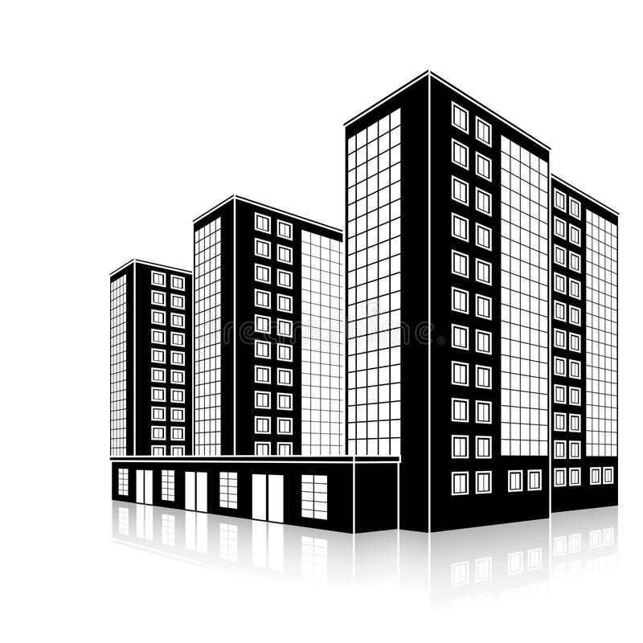
Национальные и региональные проекты в 2022 году
5 национальных проектов, 8 региональных проектов
521,0 млн руб.
«Жилье и
городская среда»
«Безопасные
качественные
дороги»
«Демография»
«Культура»
«Образование»
«Создание для всех категорий и групп населения условий для занятий физической культурой и спортом, массовым спортом, в том числе повышение уровня обеспеченности населения объектами спорта, а также подготовка спортивного резерва»
«Культурная
среда»
«Патриотическое воспитание граждан РФ»
«Жилье Республики Башкортостан»
«Региональная и местная дорожная сеть»
«Формирование комфортной городской среды»
«Цифровая
культура»
«Успех каждого ребенка»
326,6 млн руб.
170,1
млн руб.
12,7 млн руб.
6,5
млн руб.
5,1
млн руб.
214,1 млн руб.

Slide 23
Национальный проект «Культура»
Notes:
© Copyright PresentationGO.com – The free PowerPoint and Google Slides template library

Slide 24
Национальный проект «Культура»
Затраты в разрезе региональных проектов, входящих в нацпроект
в 2022 году, составили 6,5 млн руб.
Культурная среда – 6,2 млн руб.
Цифровая культура – 0,3 млн руб.
Notes:
© Copyright PresentationGO.com – The free PowerPoint and Google Slides template library

Slide 25
Национальный проект «Образование»
Notes:
© Copyright PresentationGO.com – The free PowerPoint and Google Slides template library

Slide 26
Национальный проект «Образование»
Затраты в разрезе региональных проектов, входящих в нацпроект
в 2022 году, составили 5,1 млн руб.
Успех каждого ребенка - 1,8 млн руб.
Патриотическое воспитание – 3,3 млн руб.
граждан РФ
Notes:
© Copyright PresentationGO.com – The free PowerPoint and Google Slides template library

Slide 27
Национальный проект «Демография»
Notes:
© Copyright PresentationGO.com – The free PowerPoint and Google Slides template library

Slide 28
Национальный проект «Демография»
Затраты в разрезе регионального проекта «Создание для всех категорий и групп населения условий для занятия физической культурой и спортом, массовым спортом, в том числе повышение уровня обеспеченности населения объектами спорта, а также подготовка спортивного резерва», входящего в нацпроект в 2022 году, составили 12,7 млн руб.
Notes:
© Copyright PresentationGO.com – The free PowerPoint and Google Slides template library

Slide 29
Национальный проект «Безопасные и качественные автомобильные дороги»
Notes:
© Copyright PresentationGO.com – The free PowerPoint and Google Slides template library

Slide 30
Национальный проект «Безопасные и качественные автомобильные дороги»
Затраты в разрезе регионального проекта «Региональная и местная дорожная сеть», входящего в нацпроект в 2022 году, составили 170,0 млн руб.
Были осуществлены работы по:
устройству 9 технических средств организации дорожного движения
ремонту 18 автомобильных дорог общего пользования местного значения
Notes:
© Copyright PresentationGO.com – The free PowerPoint and Google Slides template library

Slide 31
Национальный проект «Жилье и
городская среда»
Notes:
© Copyright PresentationGO.com – The free PowerPoint and Google Slides template library

Slide 32
Национальный проект «Жилье и
городская среда»
Затраты в разрезе региональных проектов, входящих в нацпроект в 2022 году, составили 326,7 млн руб.
Жилье- 158,5 млн руб.
Формирование современной – 168,2млн руб.
городской среды
Notes:
© Copyright PresentationGO.com – The free PowerPoint and Google Slides template library

Slide 33
Федеральные и региональные
программы в 2022 году
27,4
млн руб.
69,2
млн руб.
8,5
млн руб.
66,0
млн руб.
27,9
млн руб.
Обеспечение жильем молодых семей, выдано
19
свидетельств
Предоставление жилых помещений детям – сиротам, приобретено
32
квартиры
Предоставление жилых помещений инвалидам и семьям, имеющих детей инвалидов, приобретено
4
квартиры
Территориальный заказ по содержанию, ремонту, капи-тальному ремонту, строительству и реконструкции автомобильных дорог
Реализация проектов благоустройства дворовых территорий
1,0
млн руб.
36,0
млн руб.
59,9
млн руб.
87,8
млн руб.
67,0
млн руб.
Лучший новогодний городок:
- чугунные урны
30 штук
- цветочные вазоны
10 штук
Закупка коммунальной техники
Благоустройство общественных территорий
Модернизация школьной системы образования
Капитальный ремонт общего имущества в многоквартирных домах
Notes:
© Copyright PresentationGO.com – The free PowerPoint and Google Slides template library

Slide 34
Спасибо
за внимание!

